Slide 1
Info parents - 23 janvier 2024
Parcoursup 2024
Préparer son entrée dans l’enseignement supérieur
Ressources orientation:
https://aristide-briand.paysdelaloire.e-lyco.fr/orientation-bac/
Lycée Aristide Briand – CIO St Nazaire

Slide 2
Sommaire
Le calendrier Parcoursup en 3 étapes
Étape 1 : découvrir les formations et élaborer son projet d’orientation
Étape 2 : s’inscrire, formuler ses vœux et finaliser son dossier
Analyse des candidatures par les formations
Étape 3 : consulter les réponses des formations et faire ses choix

Slide 3
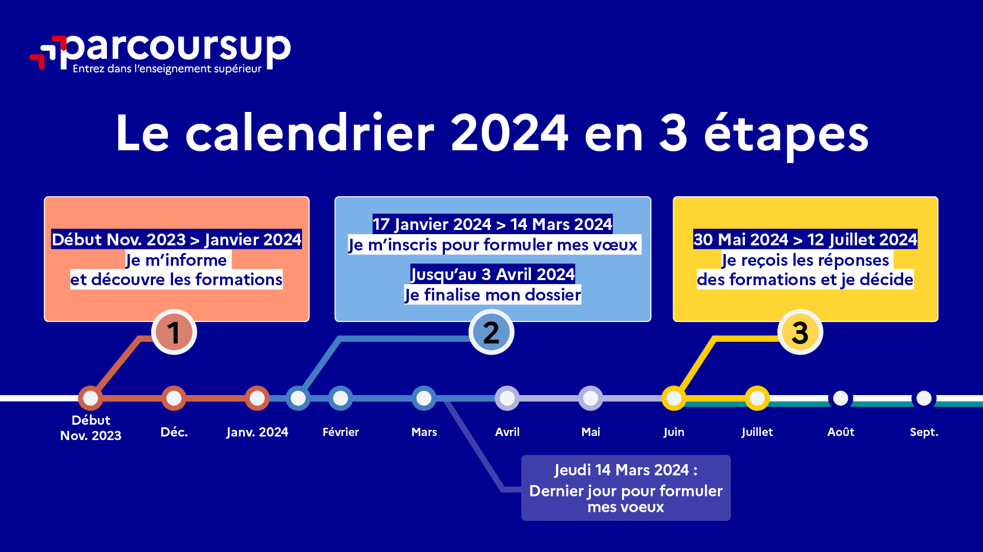

Slide 4
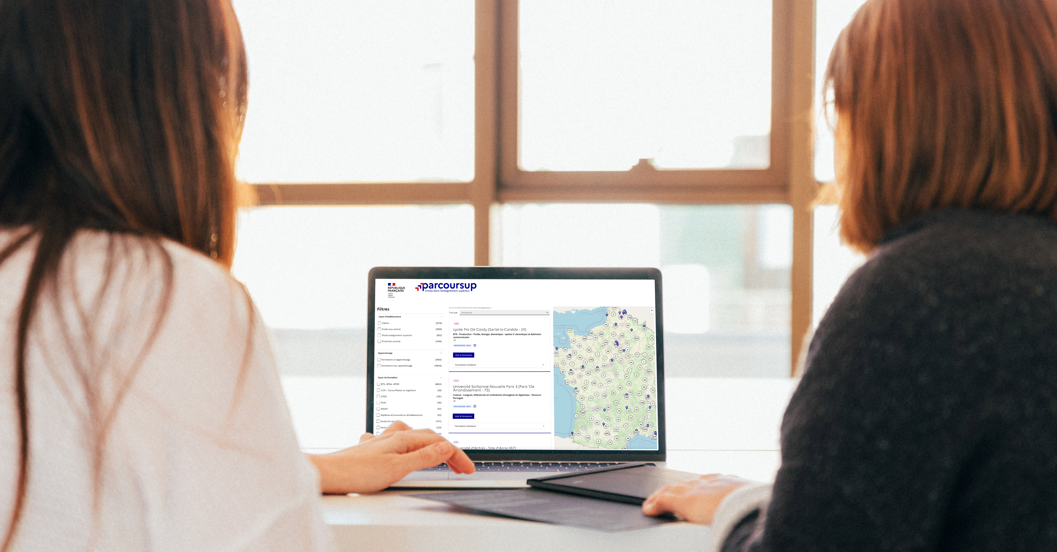
Étape 1 : découvrir les formations et élaborer son projet d’orientation

Slide 5
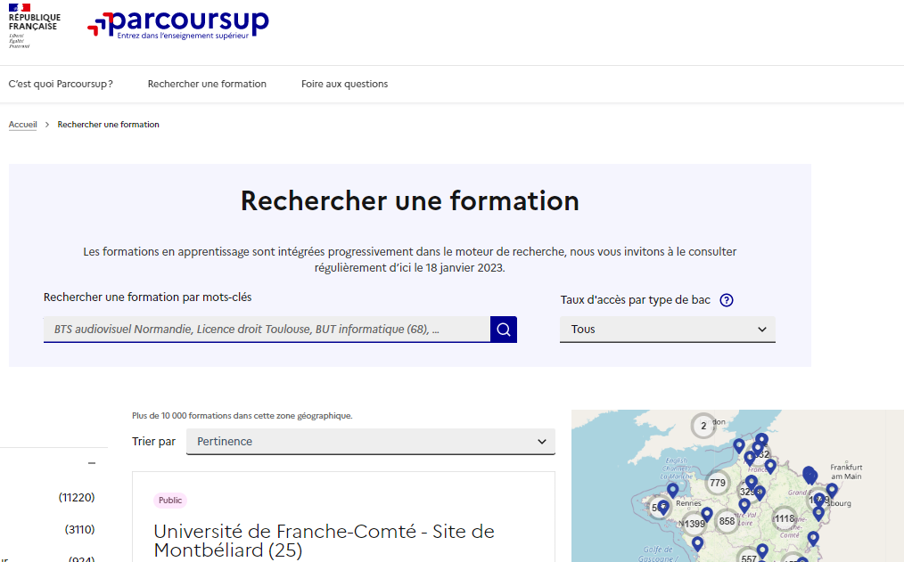
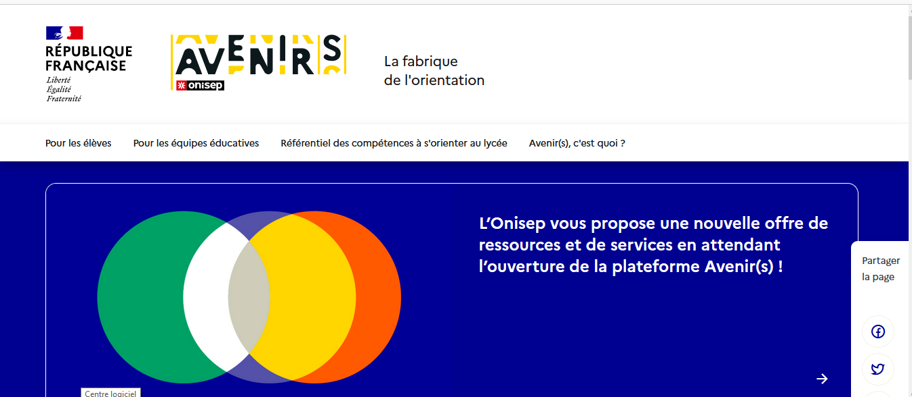
Des outils pour préparer votre projet d’orientation
https://avenirs.onisep.fr/eleves/preparer-parcoursup-et-choisir-son-orientation
https://dossier.parcoursup.fr/Candidat/carte
Avenirs.onisep.fr
Retrouvez toutes les informations sélectionnées par l’Onisep sur les filières, les formations, les métiers
Parcoursup.fr :
Le moteur de recherche Parcoursup:
un accès vers d’autres sites numériques d’aide à l’orientation et un lien vers le site de votre Région

Slide 6
L’accompagnement à l’orientation
2 professeurs principaux en terminale pour un suivi personnalisé avec l’appui des psychologues de l’Education nationale
Des heures d’accompagnement personnalisé consacrées à l’orientation intégrées à l’emploi du temps des élèves
Des temps forts : semaines de l’orientation, débats, forums pour échanger avec des étudiants, des professionnels, des acteurs des différentes formations (en présentiel ou en ligne)

Slide 7
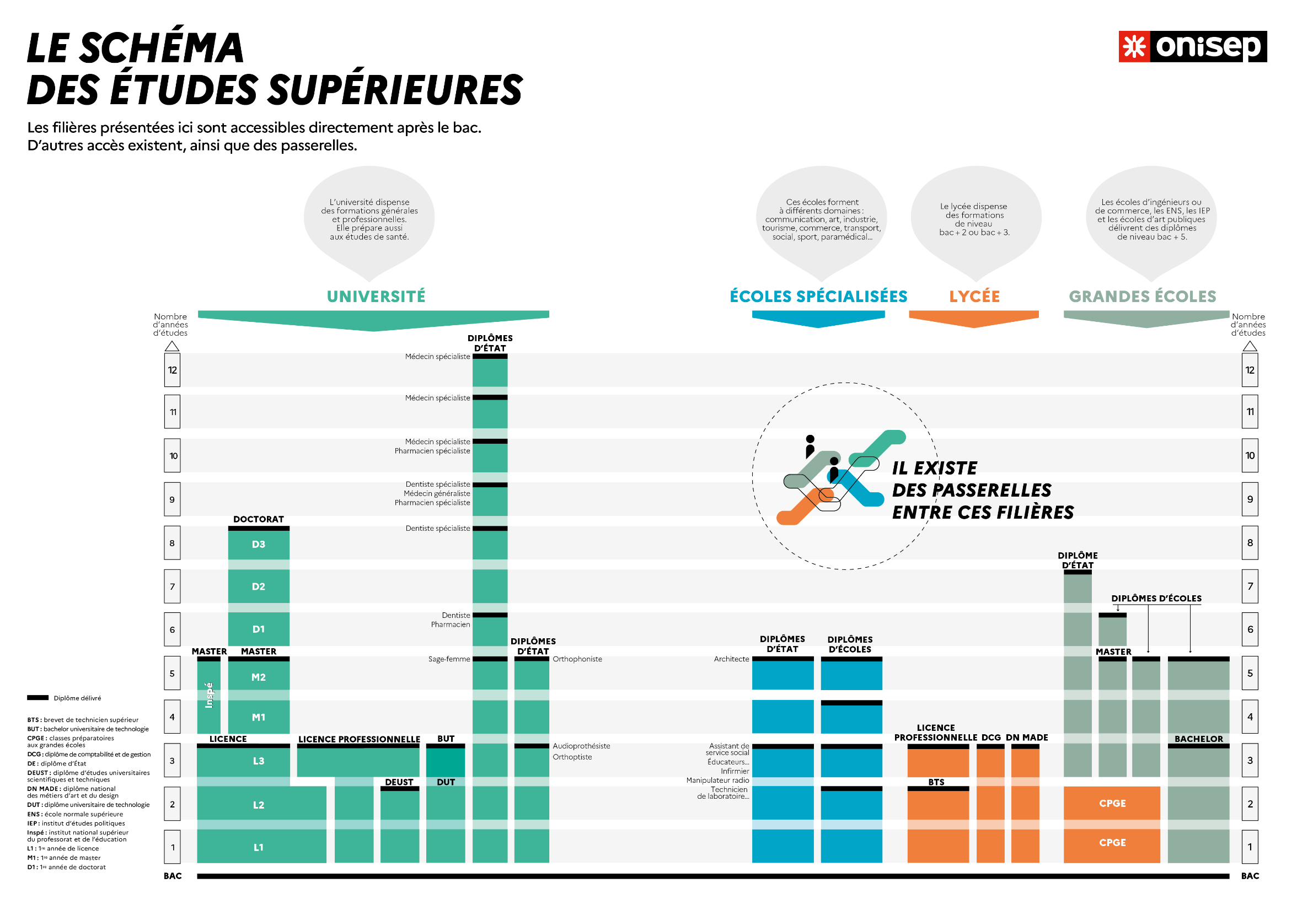

Slide 8
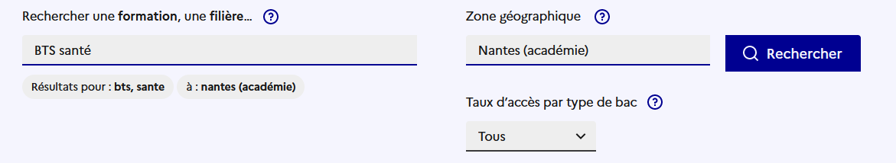
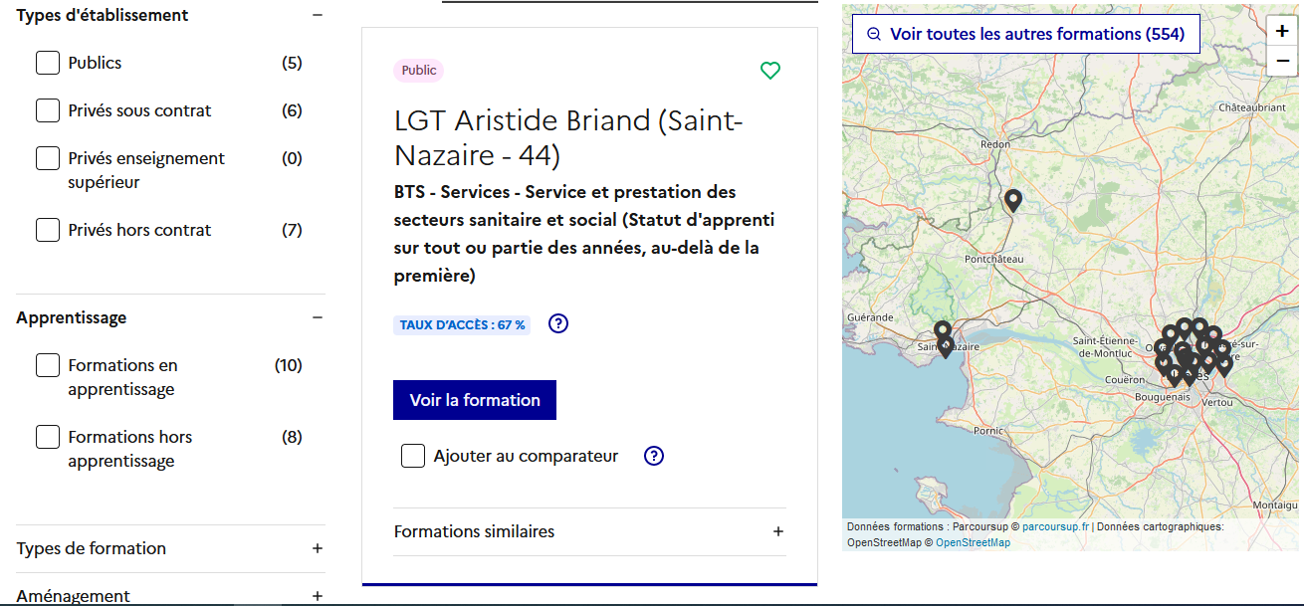
Rechercher les formations
Exemple:

Slide 9
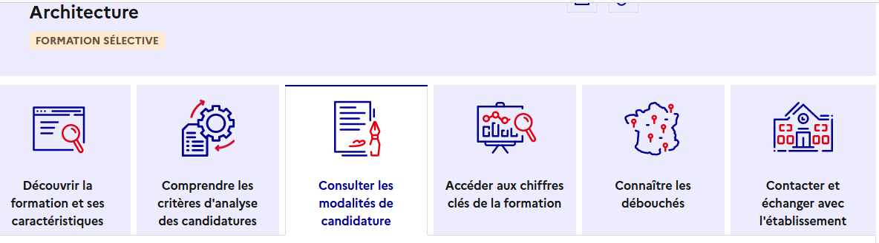
Dans les formations sélectives (classes prépa CPGE, BUT, BTS, écoles, IFSI, Parcours sélectifs universitaires…)
L’admission se fait sur dossier et, dans certains cas, des épreuves écrites et/ou orales dont le calendrier et les modalités sont affichés aux candidats (rubrique consulter les modalités de candidature
Formations sélectives / non sélectives
Dans les formations non sélectives (licences, PPPE, PASS, LAS)
Un lycéen peut accéder à la licence de son choix à l’université, dans la limite des capacités d’accueil : si le nombre de vœux reçus est supérieur au nombre de places disponibles, la commission d’examen des vœux étudie les dossiers (Critères: coefficients/attendus de la formation) et vérifie l’adéquation avec la formation demandée afin de les classer.
L’université peut aussi conditionner l'admission d’un candidat (réponse « oui-si »), s’il lui manque des prérequis, au suivi d’un dispositif de réussite (remise à niveau, tutorat…) afin de l’aider et de favoriser sa réussite

Slide 10
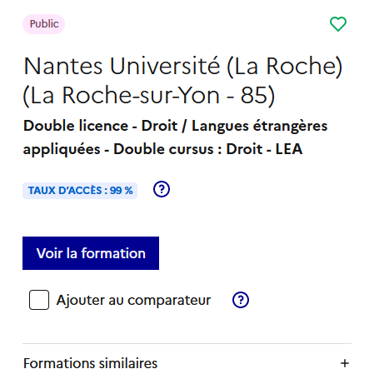
  Au niveau des résultats de la recherche, un premier niveau d’infos avec les chiffres clés :
  Le nombre de places en 2023 (à partir du 17 janvier 2024)
  Le taux d'accès en 2023, c'est à dire la proportion de candidats qui ont reçu une proposition d'admission en phase principale
  Ce taux d’accès est déclinable par type de baccalauréat
  Des suggestions de formations similaires pour élargir vos choix
  Pour cous aider à préparer vos choix de vœux:
  Conserver en « favoris » les formations que vous préférez
  Comparer les formations qui vous intéressent grâce au comparateur

Slide 11
Pour chaque formation, une fiche de présentation organisée en 6 rubriques
Découvrir la formation et ses caractéristiques : le statut de l’établissement, les contenus et l’organisation des enseignements, les dispositifs pédagogiques, les frais de scolarité, les dates des journées portes ouvertes...
Comprendre les critères d’analyse des candidatures critères définis par degrés d’importance (résultats scolaires, compétences et savoir-faire, savoir-être, motivation et cohérence du projet, engagements….)
Consulter les modalités de candidature les prérequis demandés , éventuellement, les modalités et calendrier des épreuves écrites/orales et frais associés
Accéder aux chiffres clés de la formation : les résultats de l’admission en 2023. Des indicateurs de réussite / insertion professionnelle
Connaitre les débouchés professionnels : possibilités de poursuite d’études, les perspectives professionnelles
Contacter et échanger avec l’établissement : contacts des référents de la formation, référent handicap

Slide 12
Focus sur l’accompagnement des candidats en situation de handicap ou atteints d’un trouble de santé invalidant
Les coordonnées d’un référent handicap sur chaque fiche de formation. Il est disponible pour répondre aux interrogations des lycéens tout au long de la procédure.
Le candidat peut renseigner une fiche de liaison dans son dossier Parcoursup pour préciser ses besoins. Cette fiche est facultative et n’est pas transmise aux formations pour l’examen des vœux → Le candidat pourra demander à Parcoursup de la transmettre à la formation qu’il aura choisie pour préparer sa rentrée. Cela permet d’anticiper son arrivée dans le nouvel établissement.
A partir du 30 mai 2024, le candidat peut demander au recteur le réexamen de son dossier (via la rubrique « contact » dans Parcoursup) s’il ne trouve pas de formation adaptée à ses besoins spécifiques et que sa situation justifie une inscription dans un établissement situé dans une zone géographique déterminée.

Slide 13

Etape 2 : s’inscrire, formuler ses vœux et finaliser son dossier

Slide 14
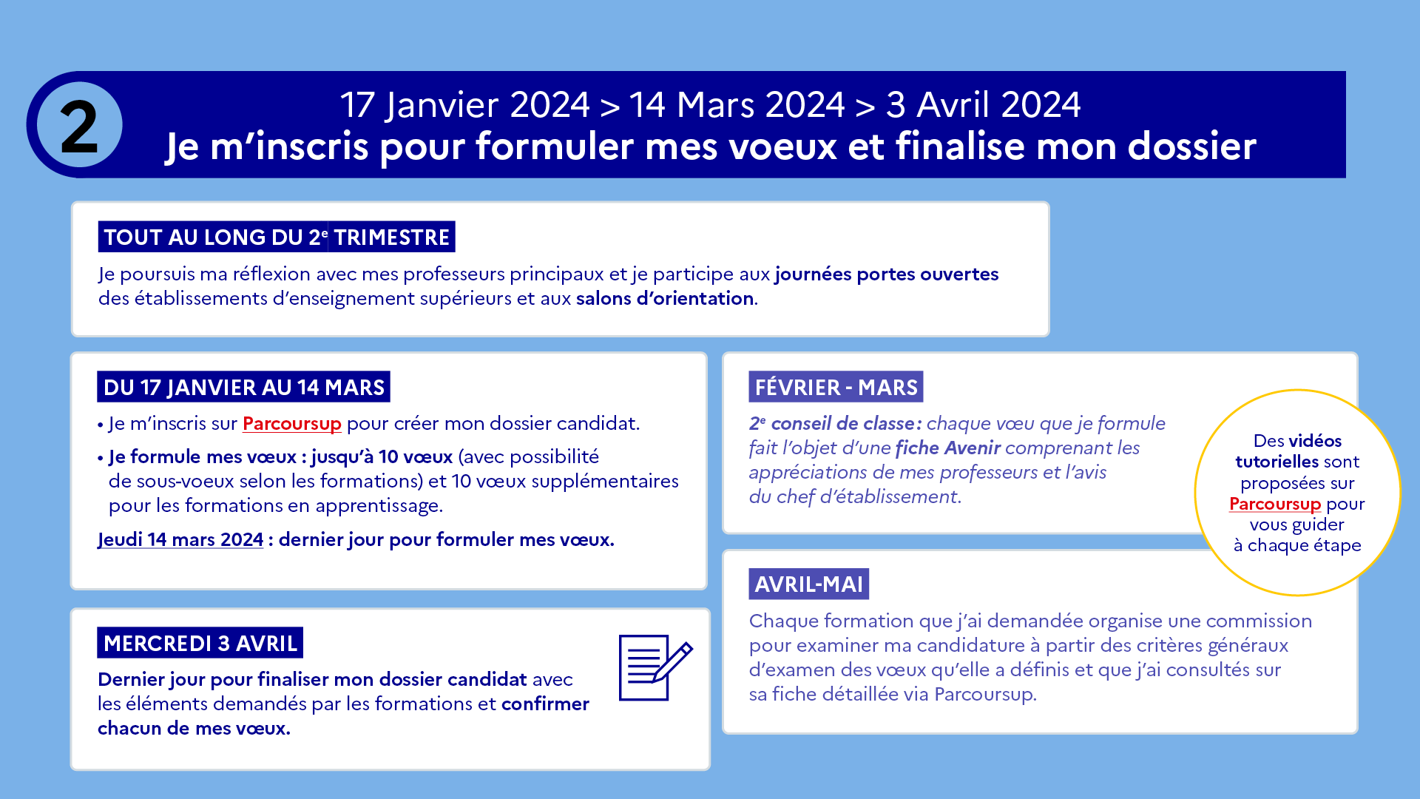

Slide 15
S’inscrire sur Parcoursup
À partir du 17 janvier 2024
>Une adresse mail valide et consultée régulièrement : pour échanger et recevoir les informations sur votre dossier
>L’INE (identifiant national élève) : sur les bulletins scolaires ou le relevé de notes des épreuves anticipées du baccalauréat.
  Important : renseignez un numéro de portable pour recevoir les alertes envoyées par la plateforme
  Conseil aux parents ou tuteurs légaux : renseigner votre email et numéro de portable dans le dossier de votre enfant pour recevoir messages et alertes Parcoursup. Vous pourrez également recevoir des formations qui organisent des épreuves écrites/orales le rappel des échéances.

Slide 16
Formuler vos vœux sur Parcoursup
Entre le 17 janvier
et le 14 mars 2024 inclus
> Jusqu’à 10 vœux et 10 vœux supplémentaires pour des formations en apprentissage
> Pour des formations sélectives (Classes prépa, STS, IUT, écoles, IFSI, IEP…) et non sélectives (licences, PPPE ou PASS)
> Lorsque la formation l’a demandé, le vœu doit être expressément motivé : en quelques lignes, le lycéen explique ce qui motive son vœu. Il est accompagné par son professeur principal
> Des vœux qui n’ont pas besoin d’être classés : aucune hiérarchisation pour éviter toute autocensure
> La date de formulation des vœux n’est pas prise en compte pour l’examen du dossier
> Des vœux qui ne sont connus que de vous : la formation ne connait que le vœu qui la concerne
Conseil : diversifiez vos vœux et évitez impérativement de n’en formuler qu’un seul (en 2023, les candidats ont confirmé 13 vœux en moyenne).

Slide 17
Focus sur les vœux multiples (1/4)
Les vœux multiples
  > Un vœu multiple est un regroupement de plusieurs formations similaires (exemple : le vœu multiple BTS « Management commercial opérationnel » qui regroupe les différents établissements proposant le BTS « MCO » à l’échelle nationale demandés par le candidat).
  > Un vœu multiple compte pour un vœu parmi les 10 vœux possibles.
  > Sauf exception, il n’y a pas de vœu multiple pour les licences
  A noter : Il n’est possible de sélectionner que 5 vœux multiples maximum pour les filières IFSI, orthoptie, audioprothèse et orthophonie qui sont regroupées au niveau territorial.

Slide 18
Focus sur les vœux multiples (2/4)
Les formations dont le nombre de sous-vœux est limité à 10 par vœu multiple dans la limite de 20 sous-vœux au total :
> Les BTS et les BUT regroupés par spécialité à l’échelle nationale
> Les DN MADE regroupés par mention à l’échelle nationale
> Les DCG (diplôme de comptabilité et de gestion) regroupés à l’échelle nationale
> Les CPGE regroupées par voie à l’échelle nationale (spécificité de l’internat)
> Les EFTS (Etablissement de Formation en Travail Social) regroupés par diplôme d’État à l’échelle nationale
> Les DNA (diplôme national d’art) proposés par les écoles d’art du ministère de la culture regroupés par mention à l’échelle nationale

Slide 19
Focus sur les vœux multiples (3/4)
Les formations dont le nombre de sous-vœux n’est pas limité :
> Les IFSI (Instituts de Formation en Soins Infirmiers) et les instituts d'orthophonie, orthoptie et audioprothèse regroupés à l’échelle territoriale: limitation à 5 vœux multiples maximum par filière
> Les écoles d'ingénieurs et de commerce / management regroupées en réseau et qui recrutent sur concours commun
> Le réseau des Sciences Po / IEP (Aix, Lille, Lyon, Rennes, Saint-Germain-en-Laye, Strasbourg et Toulouse) et Sciences Po / IEP Paris
> Les parcours spécifiques "accès santé" (PASS) en Ile-de-France regroupés à l’échelle régionale
> Le concours commun des écoles nationales vétérinaires

Slide 20
Focus sur les vœux multiples : exemples (4/4)
Vous demandez un BTS « Métiers de la chimie » dans 7 établissements différents
Dans votre dossier, ces demandes comptent pour 1 vœu (le BTS) et 7 sous-vœux (les établissements) qui sont décomptés dans la limite des 20 sous-vœux autorisés.
Le regroupement d’instituts de formation en soins infirmiers (IFSI) de l’Université Paris Saclay propose 7 instituts. Vous demandez 4 instituts au sein de ce regroupement :
Dans votre dossier, ces demandes comptent pour 1 vœu (le regroupement d’IFSI) et 4 sous-vœux (les instituts), qui ne sont pas décomptés.
  A noter : rassurez-vous, dans votre dossier Parcoursup, un compteur de vœux permet de suivre les vœux multiples et sous-vœux formulés.

Slide 21
Focus sur les vœux en apprentissage
> Jusqu’à 10 vœux en apprentissage, en plus des 10 autres vœux autorisés
> Pas de date limite pour formuler des vœux en apprentissage (pour la majorité des formations en apprentissage)
> Une rubrique spécifique dans votre dossier pour vos vœux en apprentissage
  Être étudiant apprenti c’est:
  un double statut: étudiant et salarié
  Signer un contrat d’apprentissage avec un employeur
  Être admis dans l’établissement de formations, par ex en CFA, Centre de Formation d’Apprentis
  Les établissements (CFA) accompagnent leurs candidats pour trouver un employeur

Slide 22
Focus sur le secteur géographique
Des formations sur l’ensemble du territoire
  Pour les formations sélectives (BTS, BUT, IFSI, écoles…)
  Il n’y a pas de secteur géographique. Les lycéens peuvent faire des vœux pour les formations qui les intéressent où qu’elles soient, dans leur académie ou en dehors.
  Pour les formations non-sélectives (licences, PPPE, PASS)
  Les lycéens peuvent faire des vœux pour les formations qui les intéressent dans leur académie ou en dehors. Lorsque la licence, le PPPE ou le PASS est très demandé, une priorité au secteur géographique (généralement l’académie) s’applique : un pourcentage maximum de candidats résidant en dehors du secteur géographique est alors fixé par le recteur.
  L’appartenance ou non au secteur est affichée aux candidats. Les pourcentages fixés par les recteurs seront affichés sur Parcoursup avant le début de la phase d’admission.
Par exception, sont considérés comme « résidant dans l’académie » les candidats qui souhaitent accéder à une mention de licence qui n’est pas dispensée dans leur académie de résidence.

Slide 23
La demande de césure : mode d’emploi
Faire le choix de la césure
Un lycéen peut demander une césure directement après le bac : possibilité de suspendre temporairement une formation afin d’acquérir une expérience utile pour son projet de formation (partir à l’étranger, réaliser un projet associatif, entrepreneurial etc…)
  Durée la césure : d’un semestre à une année universitaire
  Demande de césure à signaler lors de la saisie des vœux sur Parcoursup (en cochant la case « césure »)
  L’établissement prend connaissance de la demande de césure après que le lycéen a accepté définitivement la proposition d’admission > Le lycéen contacte la formation pour s’y inscrire et savoir comment déposer sa demande de césure
  La césure n’est pas accordée de droit : une lettre de motivation précisant les objectifs et le projet envisagés pour cette césure doit être adressée au président ou directeur de l’établissement
  A l’issue de la césure, l’étudiant pourra réintégrer la formation s’il le souhaite sans repasser par Parcoursup

Slide 24


Slide 25
Finaliser son dossier et confirmer vos vœux
Jusqu’au 3 avril 2024 inclus
Pour que les vœux saisis deviennent définitifs sur Parcoursup, les candidats doivent obligatoirement :
Compléter leur dossier :
    Lettre de motivation par vœu uniquement lorsque la formation l’a demandée
    rubrique « préférence et autres projets »
    pièces complémentaires demandées par certaines formations
    rubrique « activités et centres d’intérêt » (facultative)
Confirmer chacun de leurs vœux
Un vœu non confirmé avant le 3 avril 2024 (23h59 - heure de Paris)
ne sera pas examiné par la formation

Slide 26
Récapitulatif des éléments transmis à chaque formation
Les éléments transmis aux formations du supérieur
La lettre de motivation quand elle est demandée par la formation
Les pièces complémentaires demandées par certaines formations
(ex: auto-questionnaire licences Droit/sciences,
Attestations,…)
la rubrique « Activités et centres d’intérêt », si elle a été renseignée
la fiche Avenir renseignée par le lycée
Les bulletins scolaires et notes du baccalauréat :
  Année de première : bulletins scolaires et les notes des épreuves anticipées de français et celles au titre du contrôle continu du baccalauréat (pour les lycéens généraux et technologiques)
  Année de terminale : bulletins scolaires des 1er et 2e trimestres (ou 1er semestre)
Des informations sur votre parcours spécifique (sections européennes ou binationales et les options internationales) ou votre participation aux cordées de la réussite (seulement si vous le souhaitez)

Slide 27
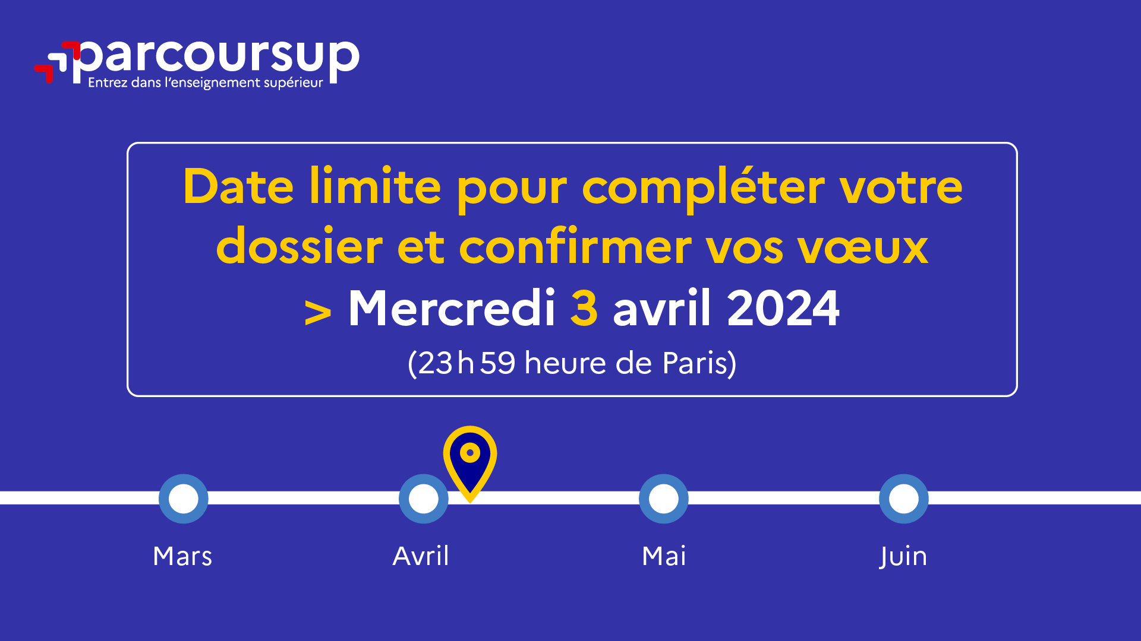

Slide 28

L’analyse des candidatures par les formations

Slide 29
Un appui aux lycéens boursiers
> Une priorité accordée aux lycéens boursiers dans chaque formation, y compris les plus sélectives
> Une aide financière de 500 € aux lycéens boursiers qui s’inscrivent dans une formation située en dehors de leur académie de résidence
Une prise en compte de la participation aux cordées de la réussite
> Les formations prenant en compte la participation aux cordées de la réussite le signalent sur la fiche de présentation de la formation (rubrique « comprendre les critères d’analyse des candidatures »)
> L’information sur la participation aux cordées de la réussite est remontée par les proviseurs
> Le lycéen décide s’il souhaite que cette information soit portée à la connaissance des formations
Des places priorisées pour les lycéens pro. et techno. dans les formations dans lesquelles ils réussissent le mieux
> Un nombre de places en BTS est priorisé pour les bacheliers professionnels
    > Un nombre de places en BUT est priorisé pour les bacheliers technologiques

Slide 30

Étape 3 : consulter les réponses des formations et faire ses choix

Slide 31
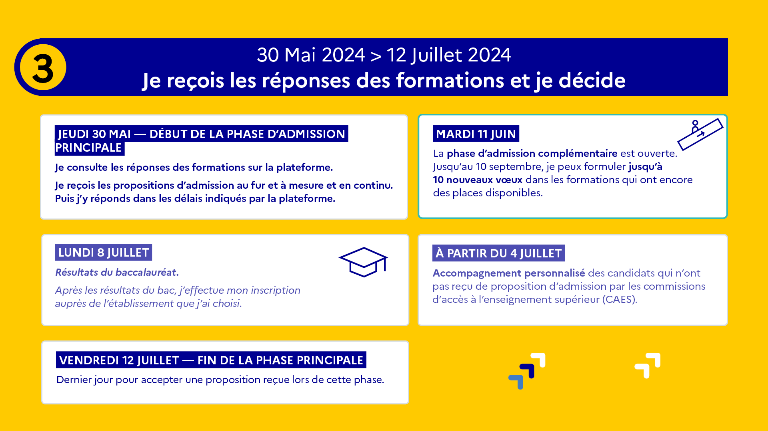

Slide 32

Des alertes dès qu’un candidat reçoit une proposition d’admission
par SMS et par mail dans sa messagerie personnelle (rappel : une adresse mail valide et régulièrement consultée et un numéro de portable sont demandés au moment de l’inscription Parcoursup)
par notification sur l’application Parcoursup (application téléchargeable à partir du 30 mai 2024)
dans la messagerie intégrée au dossier candidat sur Parcoursup
  Info : du 16 au 23 juin 2024, pendant les épreuves écrites du bac, les délais de réponse aux propositions d’admission sont suspendus pour permettre aux lycéens de se concentrer sur les épreuves.
32

Slide 33

Les réponses des formations et les choix des candidats
Formation sélective (BTS, BUT, classe prépa, IFSI, écoles, …)
OUI (proposition d’admission)
OUI (proposition d’admission)
Le candidat accepte la proposition ou y renonce
ou
En attente d’une place
Le candidat maintient le vœu en attente ou y renonce
ou
Non
Formation non sélective (licences, PPPE, PASS)
OUI (proposition d’admission)
OUI (proposition d’admission)
Le candidat accepte la proposition ou y renonce
ou
OUI-SI* (proposition d’admission)
Le candidat accepte la proposition ou y renonce
ou
Le candidat maintient le vœu en attente ou y renonce
En attente d’une place
* Oui-si : le candidat est accepté à condition de suivre un parcours de réussite (remise à niveau, tutorat..)
33

Slide 34
Exemple de vœux Parcoursup de Luna, en terminale STL
Réponses reçues le 30 Mai
Choix dans les délais indiqués
CITI (ENSCR) Chimie Rennes
NON
Candidature refusée
CPGE TSI, Lycée A. Briand St Nazaire
En attente
CPGE TSI, Lycée Touchard Le Mans
En attente
Luna peut maintenir ses vœux si elle le souhaite
BUT Chimie, IUT Rennes
Oui
BUT Mesures physiques, IUT St Nazaire
En attente
Luna accepte un vœu et renonce aux 2 autres
BTS Métiers de la chimie ETSCO Angers
Oui
Licence Chimie Univ. de Nantes
Oui si

Slide 35
Des solutions pour les candidats qui n’ont pas reçu de proposition d’admission
> Dès le 30 mai 2024 : les lycéens qui n'ont fait que des demandes en formations sélectives et qui n’ont reçu que des réponses négatives peuvent demander un accompagnement individuel ou collectif au lycée ou dans un CIO pour définir un nouveau projet d’orientation et préparer la phase complémentaire
> Du 11 juin au 12 septembre 2024 : pendant la phase complémentaire, les lycéens peuvent formuler jusqu’à 10 nouveaux vœux et répondre aux propositions dans des formations disposant de places disponibles
> A partir du 4 juillet 2024 : les candidats n’ayant pas eu de proposition peuvent solliciter depuis leur dossier l’accompagnement de la Commission d’Accès à l’Enseignement Supérieur (CAES) de leur académie : elle étudie leur dossier et les aide à trouver une formation au plus près de leur projet en fonction des places disponibles

Slide 36
Des services pour vous informer et répondre à vos questions tout au long de la procédure
Le numéro vert (à partir du 17 janvier 2024) : 0 800 400 070
La messagerie contact depuis le dossier candidat
Les réseaux sociaux pour suivre l’actualité de Parcoursup et recevoir des conseils (Parcoursup_info sur Twitter/X et Parcoursupinfo sur Instagram et Facebook)

Slide 37
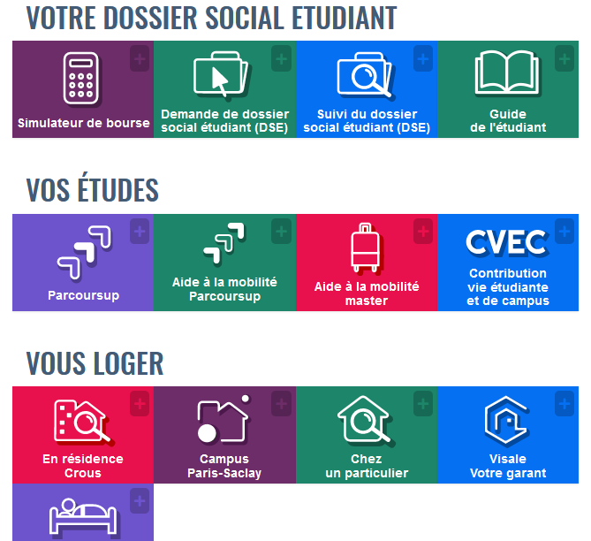
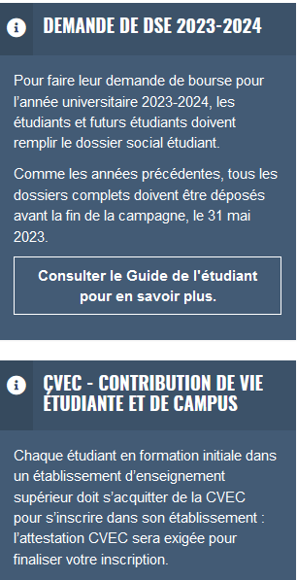

www.messervices.etudiant.gouv.fr
Dépenses à prévoir et aides
www.paysdelaloire.fr/jeunesse-et-education/les-coups-de-pouce-de-la-region/mes-aides-et-bourses-regionales
bourse de l’enseignement supérieur en écoles, bourses sur critères sociaux, bourses au mérite, aide équipement/mobilité, e-pass santé, e-pass culture-sport…

Slide 38

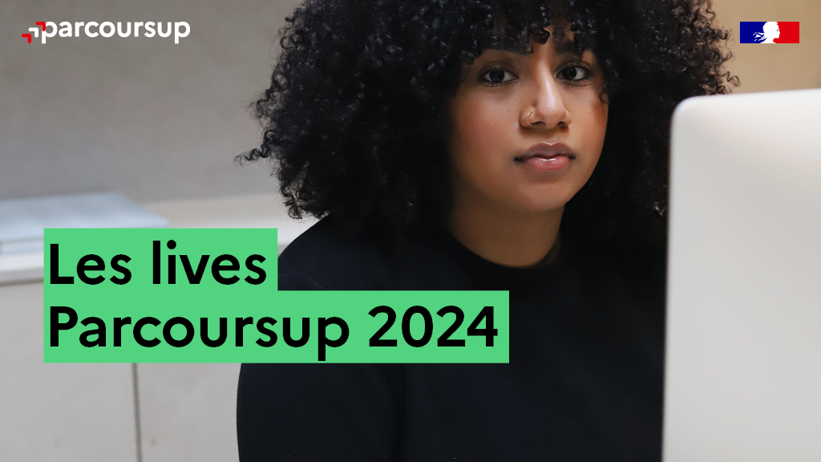
Pour plus d’info:
https://lyceens.univ-nantes.fr/sinformer-sur-les-filieres/du-lycee-a-luniversite-les-fiches-profil-par-filiere
Les journées portes ouvertes des universités
Nantes Université
  Site Nantes : samedi 10 février 2024
  Site Saint-Nazaire : 14 et 17 février 2024
  Site La Roche-sur-Yon : samedi 17 février 2024
Université Angers
  Sites Angers, Cholet, Saumur : samedi 3 février 2024
Le Mans Université
  Site Le Mans : samedi 10 février 2024
  Site Laval : samedi 3 février 2024
Pour les autres formations, les dates des Portes Ouvertes sont indiquées sur la fiche formation PARCOURSUP
Les journées d’immersion à l’université
Nantes Université « Université à l'essai » : du 26 février au 1er mars 2024
Université Angers « M'essayer c'est m'adopter » : du 26 février au 1er mars 2024
Nombre de places limité !
PRE-INSCRIPTION OBLIGATOIRE à partir de fin janvier sur : www.univ-nantes.fr/lyceens.fr

Slide 39
Permanences des psy-EN
Au Lycée : Bâtiment Cœur 1er étage
La prise de RDV s’effectue auprès de la vie scolaire
Mme Françoise Ménard
Lundi après-midi
Mardi après-midi
Jeudi toute la journée
Mme Ingrid Vincent
Lundi matin
Mardi après-midi
Vendredi matin
Au CIO de Saint-Nazaire
215 Bd du Dr René Laennec
Ouvert du Lundi au vendredi
9h-12h et 13h30-17h
Permanences pendant les vacances scolaires
Contacter le secrétariat : 02 40 22 04 85

Slide 40
Merci pour votre attention.
Des questions ?

